Slide 1

热部署插件JRebel安装&配置
Share by cuibowen

Slide 2
为什么需要这个插件
每次更改Java文件的时候都需要重新部署，就算不需要重新部署，也会编译很久
每次更改MyBatis配置文件、Struts2配置文件、、等都需要重新部署
前端同学会发现更改了JS前端浏览器会有巨大缓存，每次都需要去clean cache
每次重启的时间，少则半分钟，多则N分钟（思路会断、会走神、甚至会借此机会抽根烟、、）

Slide 3
JREBEL
JRebel是一套JavaEE开发工具。JRebel允许开发团队在有限的时间内完成更多的任务修正更多的问题，发布更高质量的软件产品。 JRebel是收费软件，用户可以在JRebel官方站点下载30天的评估版本。
Jrebel 可快速实现热部署，节省了大量重启时间，提高了个人开发效率。
JRebel是一款JAVA虚拟机插件，它使得JAVA程序员能在不进行重部署的情况下，即时看到代码的改变对一个应用程序带来的影响。JRebel使你能即时分别看到代码、类和资源的变化，你可以一个个地上传而不是一次性全部部署。当程序员在开发环境中对任何一个类或者资源作出修改的时候，这个变化会直接反应在部署好的应用程序上，从而跳过了构建和部署的过程，每年可以省去部署用的时间花费高达5.25个星期。

Slide 4
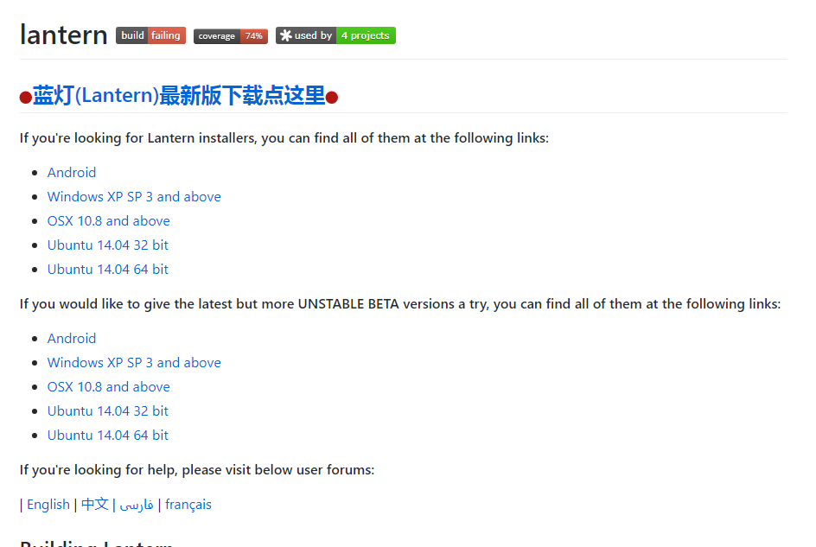
安装前准备
1。翻墙软件(https://github.com/getlantern/lantern)
2。IDE：Eclipse 或者 IntelliJ IDEA

Slide 5
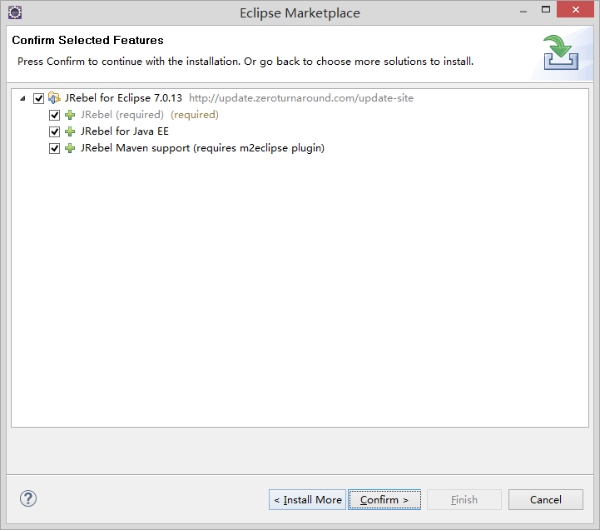
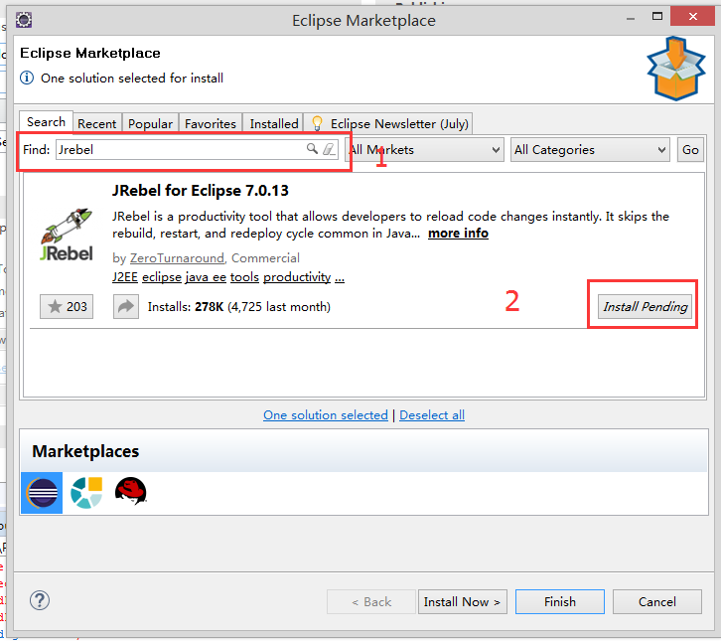
1。安装插件
打开 eclipse marketplace ，搜索Jrebel

Slide 6
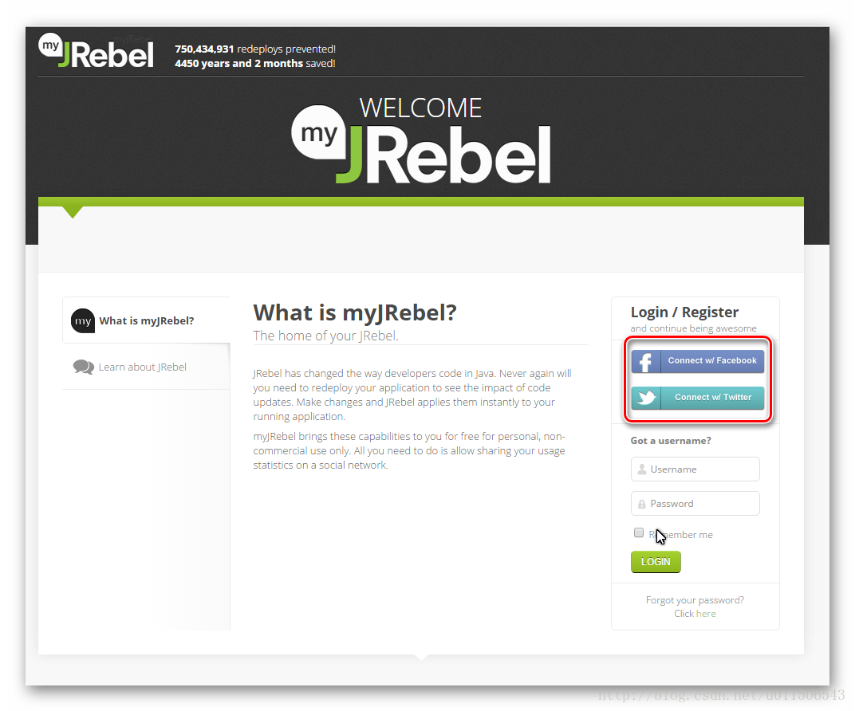
2。PJ过程
a. https://my.jrebel.com/ 点开这个网站

Slide 7
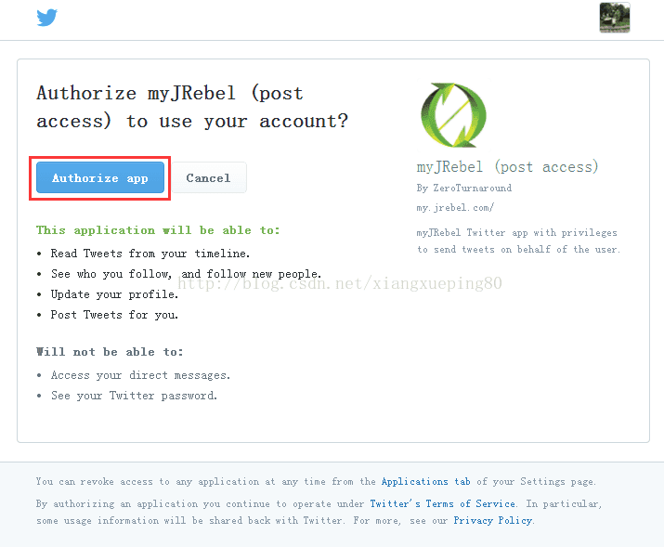
2。PJ过程
b.选择一种授权方式（Facebook、twitter）
获取激活码需要使用facebook或者twitter分享一下才可以得到。这里我们用twitter（这个好注册，需翻墙），点击twitter图标后，填写twitter帐号信息，然后点击“授权(Authorize app)”。

Slide 8
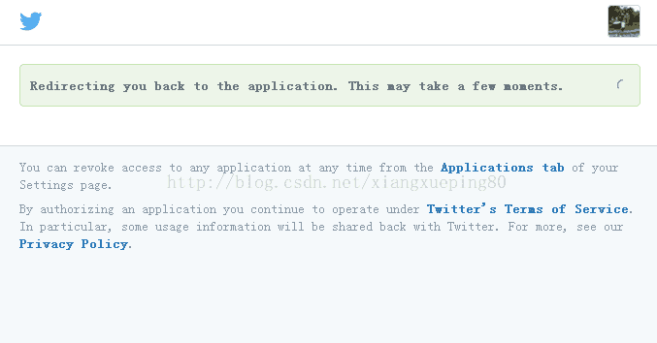
2。PJ过程
d.接下来会出现一个重定向页面

Slide 9
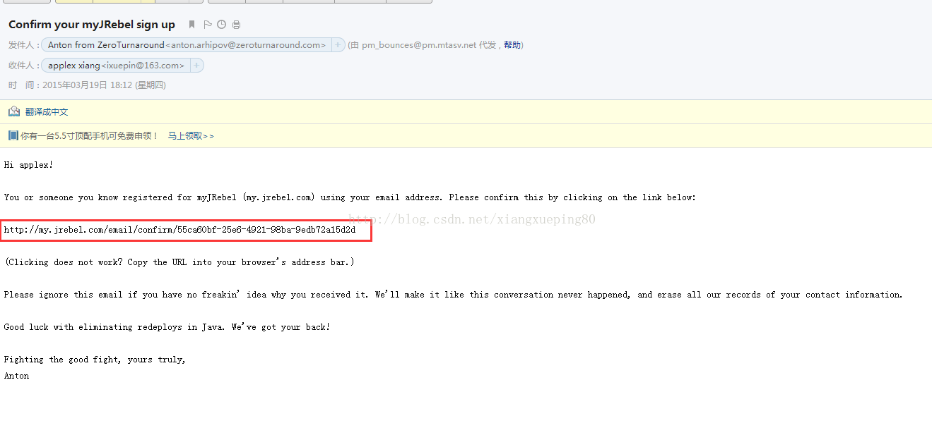
2。PJ过程
e.登录进去后，填写相关信息，邮箱、公司、职位神马的。点击“sign up”，然后就会跳转到一个页面，提醒你到邮箱去激活你的帐号, 打开邮件，点击邮件中激活链接。

Slide 10
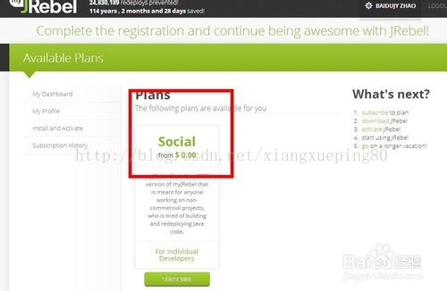
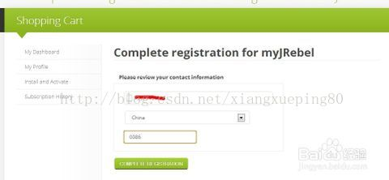
2。PJ过程
f.打开链接会跳到一个页面，让你选择“plans”，你就选择“Social（免费)”,点击“subscribe”提交。下一步他会将JRebel的信息分享到Twitter中去，还是点击“subscibe”提交
输入手机号，手机号暂时不验证，“postal code”就是我们手机号前缀0086,点击“complete register”。

Slide 11
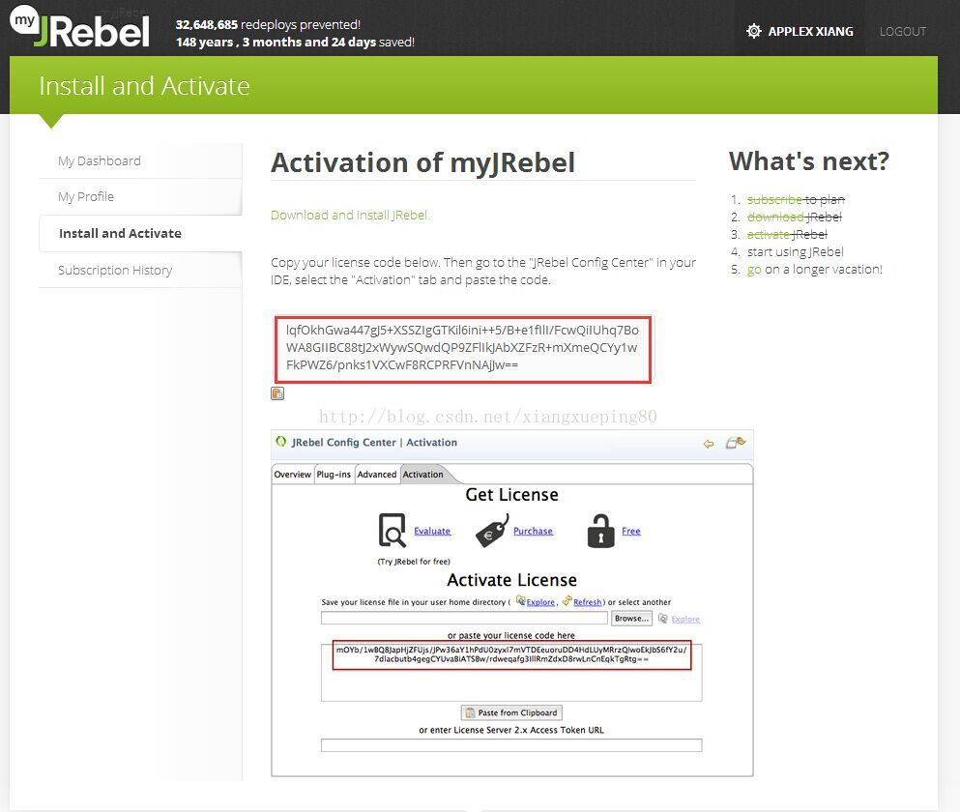

Slide 12
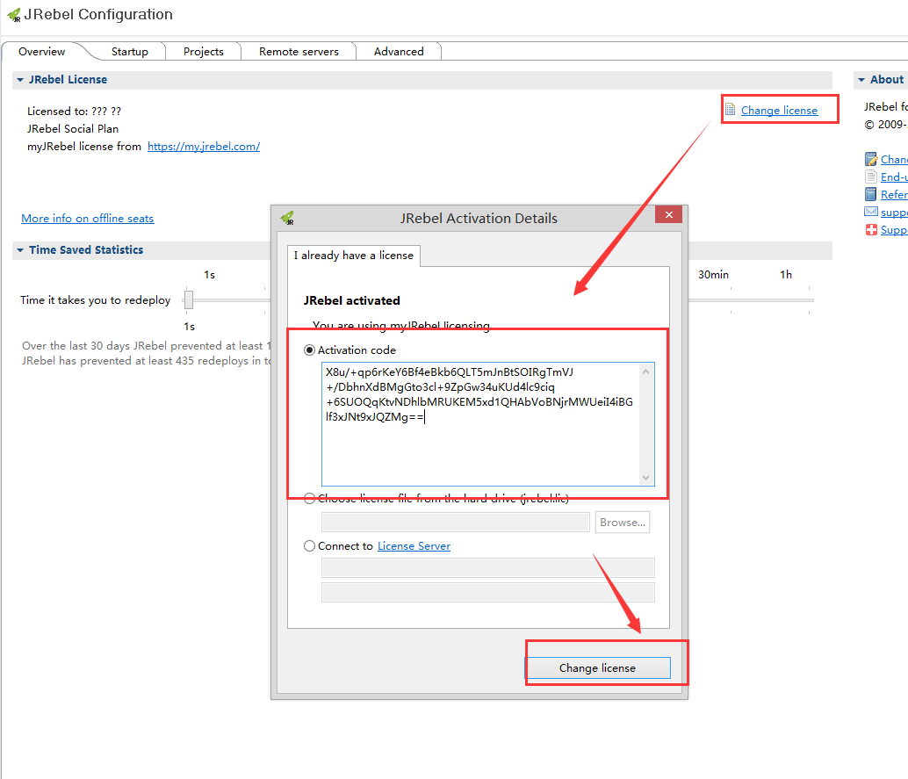

Slide 13
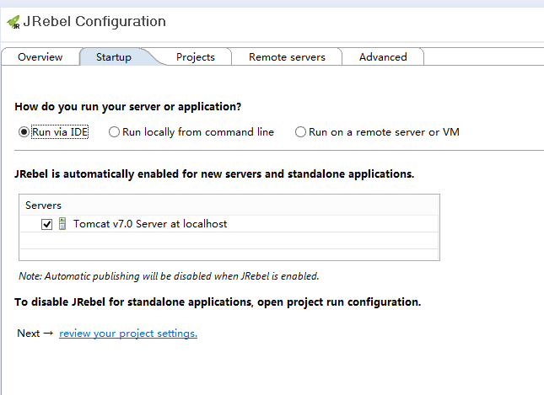
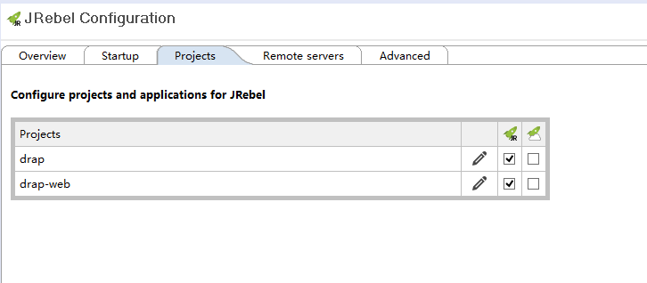

Slide 14
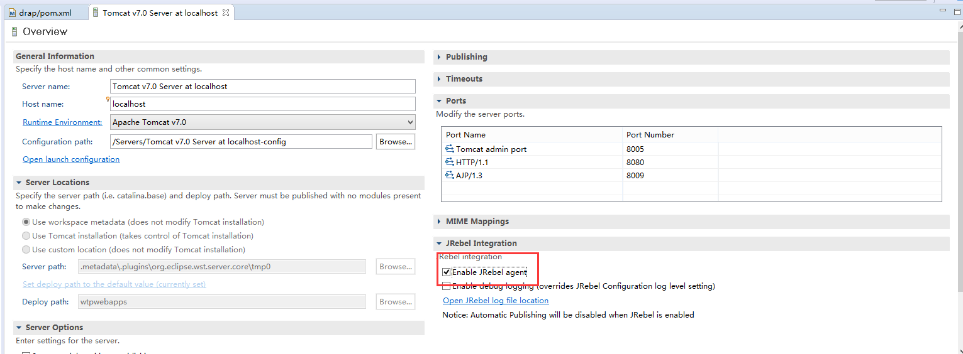

Slide 15
